Slide 1

Universidade de Brasília
Instituto de Ciências Exatas
Departamento de Ciência da Computação
Programação Paralela
Brasília, 22 de Junho de 2016
Diego Marques de Azevedo
CIC/UnB
Guilherme David Branco
CIC/UnB
Samuel Vinicius Pala
CIC/UnB

Slide 2
Sumário
Introdução
  Histórico e motivação
Paralelismo
  Abordagens
  Tipos de sistemas paralelos
  Métricas
Ferramentas para paralelização
  OpenMP
  Pthreads
  MPI

Slide 3
Introdução
Histórico e motivação
A programação paralela surgiu da necessidade de incrementar a performance de algoritmos tendo como base sistemas com multiprocessadores.
Ela consiste na utilização de múltiplos processadores para executarem partes diferentes de um mesmo programa simultaneamente.
Neste caso um dos principais objetivos é diminuir o tempo total de processamento.
Algumas das razões pelas quais trabalhar com programação paralela seja importante é:
  Maximizar o uso dos processadores a fim de minimizar o tempo ocioso
  Em geral, problemas difíceis tendem a levar mais tempo devido ao custo computacional
  Utilização de um maior número de processadores relativamente baratos em paralelo.

Slide 4
Paralelismo
Abordagens
Há basicamente três estilos de paralelismo que são dependentes da plataforma de execução:
Paralelismo Geométrico: o conjunto de dados é dividido e cada processador executa uma cópia do programa em seu conjunto de dados.
Paralelismo Fazenda de processadores: constituído por um processador mestre que supervisiona um grupo de processadores escravos.
Paralelismo Pipeline: a aplicação é dividida em tarefas específicas que são distribuídas aos processadores seguindo uma ordem baseada no pipeline.
Para a execução de programas paralelos é preciso haver um conjunto de tarefas a serem executadas de forma paralela, ativar e encerrar a execução dessas tarefas e coordenar e especificar a iteração entre essas tarefas. Portanto paralelização é baseada em três “regras”, coodernação, balanceamento de carga e sincronização.

Slide 5
Paralelismo
Tipos de sistemas paralelos
Paralelismo funcional: cada tarefa executa operações diferentes para resolver um problema. Assim tarefas podem ser executadas sobre os mesmos dados ou dados diferentes.
Paralelismo de dados: cada tarefa executa a mesma série de operações sobre diferentes dados. Nesse caso é essencial que haja a localidade dos dados.
Dentro desses modelos existe o modelo de acesso a memória, são eles:
Memória compartilhada: a mesma memória é acessada por múltiplos processadores.
Memória distribuída: memória fisicamente distribuída entre os processadores e cada memória local só pode ser acessada pelo seu respectivo processador.
Memória compartilhada distribuída: cada processador tem acesso a toda memória por meio de um único espaço de endereçamento de memória.

Slide 6
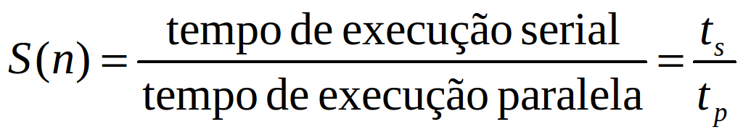
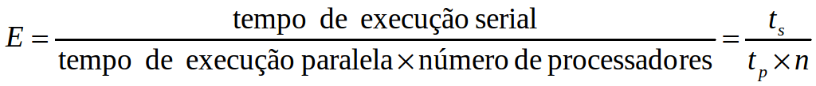
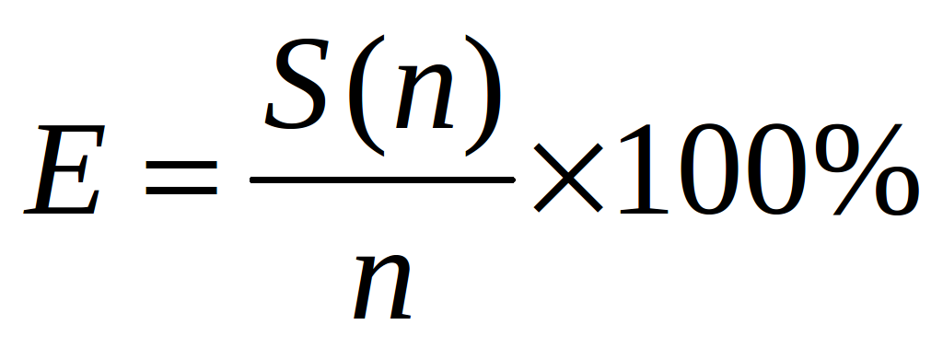
Paralelismo
Métricas
Fator de aceleração (speedup):
Eficiência:
Para um computador com n processadores, speedup ideal será n.
Caso S(n) > n é chamado de superlinear speedup.
Eficiência determina a fração de tempo que os processadores estão sendo utilizados para processamento.

Slide 7
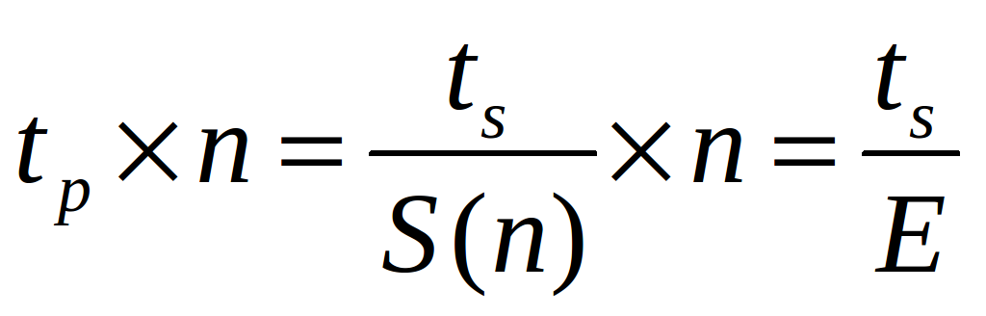
Paralelismo
Métricas
Custo:
Custo = tempo de execução x número total de processadores utilizados
O custo de execução sequencial é definido com ts.
O custo de execução paralela é definido na formula ao lado.
Neste caso, ele será considerado ótimo para um determinado algoritmo quando o custo de execução paralela é proporcional ao custo de execução sequencial.

Slide 8
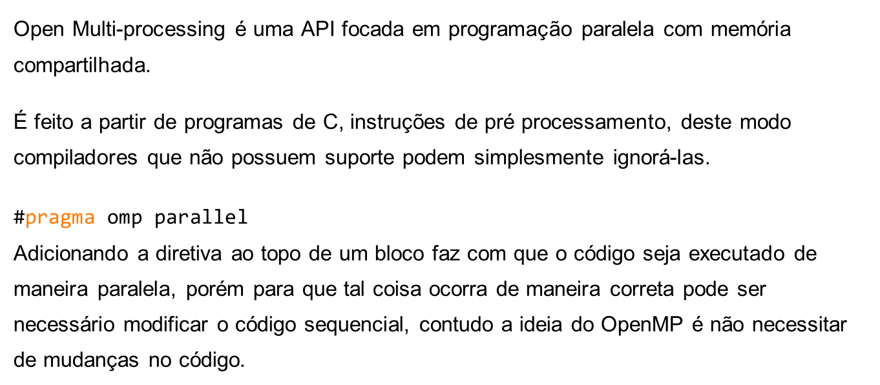
Ferramentas para paralelização - OpenMP

Slide 9
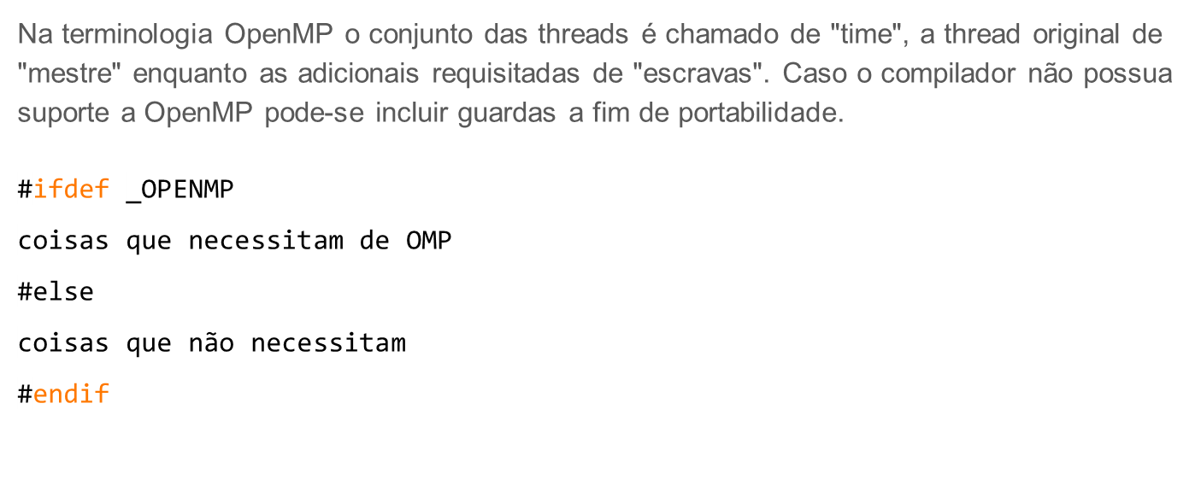
Ferramentas para paralelização - OpenMP

Slide 10
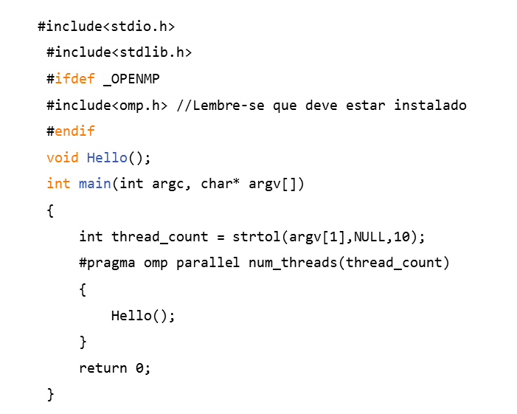
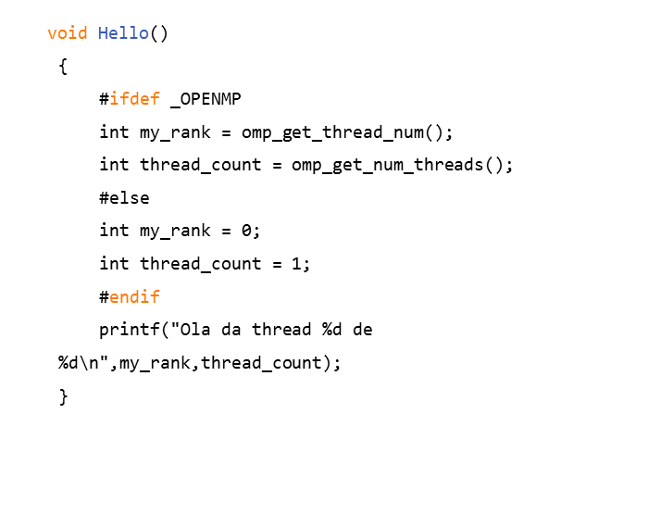
Hello World - OpenMP

Slide 11
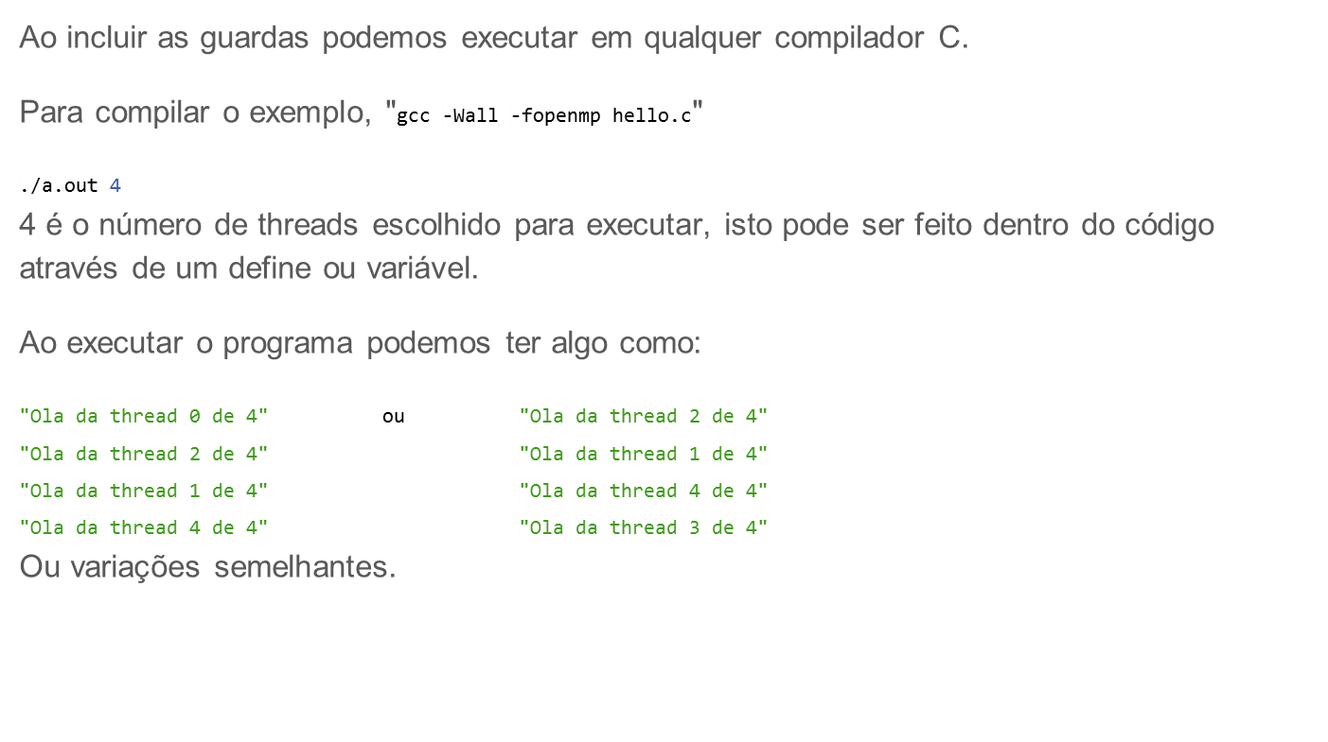

Slide 12
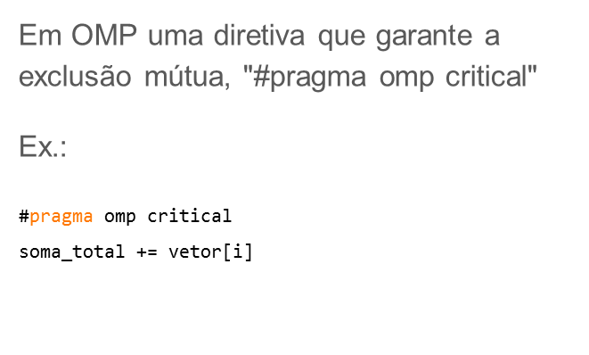
Devido a memória compartilhada temos de utilizar conceitos de programação concorrente a fim de garantir a exclusão mútua, diminuindo assim as chances de efeitos colaterais.
Por exemplo ao executar uma soma de maneira paralela utilizaríamos um "lock" durante o momento de somar a variável global, deste modo apenas uma thread pode executar este trecho de código por vez.
Ex.:
lock()
soma_total += vetor[i]
unlock()

Slide 13
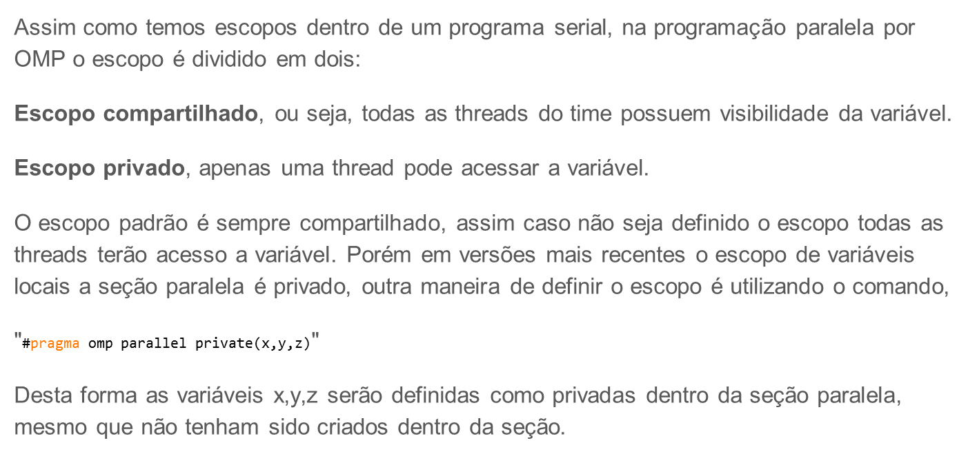
Escopos - OpenMP

Slide 14
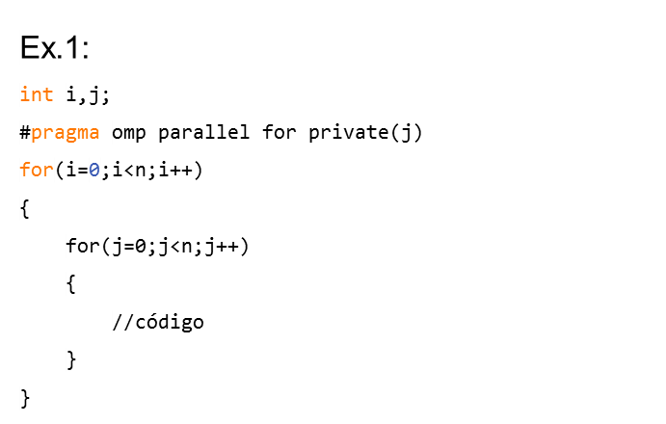
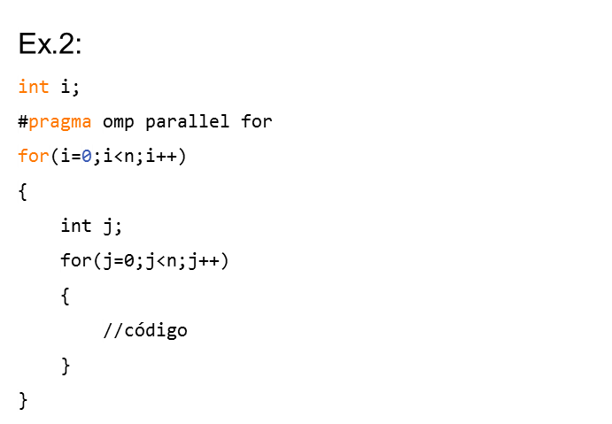
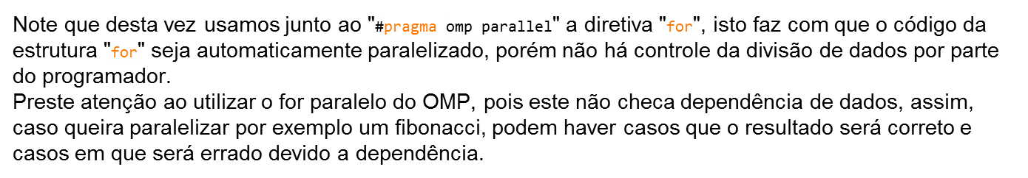

Slide 15
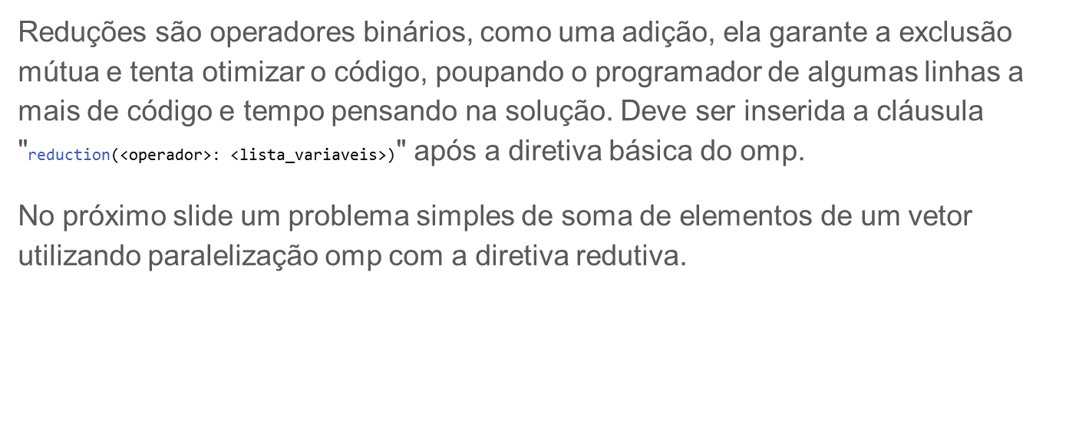
Reduções - OpenMP

Slide 16
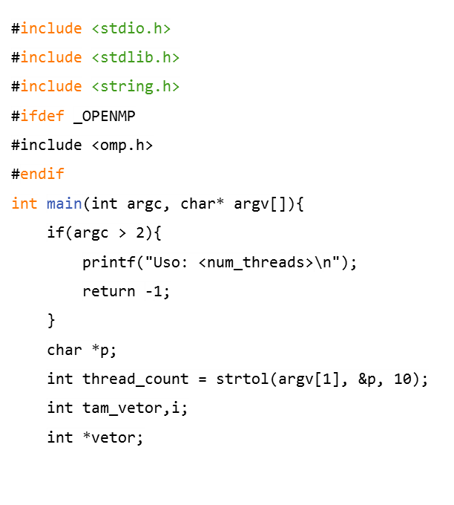
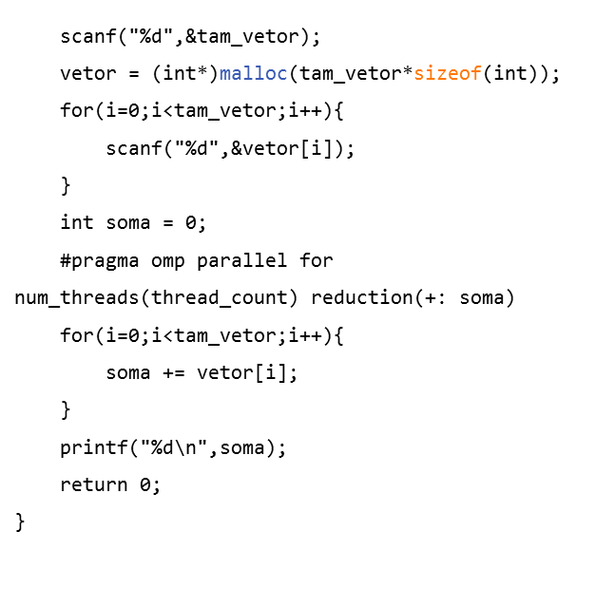
Ex. Soma de elementos do vetor:

Slide 17
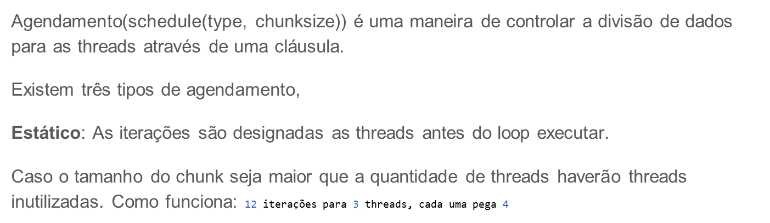
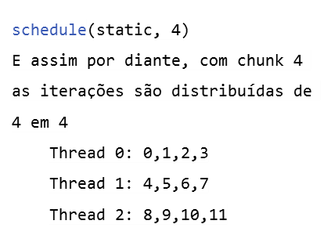
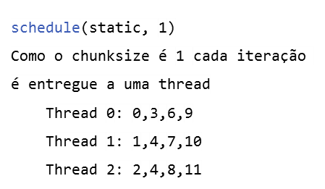
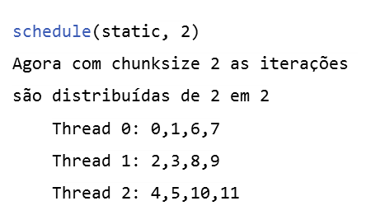
Agendamento - OpenMP

Slide 18
Agendamento - OpenMP
Dinâmico e Guiado: As iterações são designadas durante a execução do laço.
Auto: O sistema ou compilador determina o agendamento
No dinâmico o sistema funciona exatamente igual ao estático, porém não se sabe de ante mão todas as iterações que serão feitas, ao terminar uma iteração uma nova é requisitada.
Porém no guiado, o chunksize funciona de maneira diferente. O chunksize começa num valor grande determinado pelo sistema, e decresce até o valor inserido pelo usuário, desta forma as iterações do fim farão um trabalho menor que as iterações do começo.

Slide 19
Conclusão - OpenMP
A API conta também com diretivas para troca de mensagem, estas não serão mencionadas devido a ferramenta MPI(Message Passing Interface) que será comentada nos últimos slides.
OpenMP é uma ferramenta interessante para quem está começando a entrar no mundo da programação paralela, pois conta com uma certa maturidade tanto em documentação quanto em tempo de desenvolvimento, além disso possui características de alto nível para fácil compreensão do código.
Por mais que sua performance seja razoável, um bom programador poderia criar uma solução melhor que as automatizações que o OMP provê.

Slide 20
Conclusão - OpenMP
Por fim fica aqui um problema que pode ser paralelizado utilizando OMP e então entramos no próximo tópico Pthreads.
Ordenação de números float podendo haver repetidos.
Escolheu-se utilizar o count sort. A solução utiliza o pragma "parallel for", para fazer a mudança de localidade automaticamente. O schedule escolhido foi automático pois a diferença entre os tempos não foi tão grande.
A entrada utilizada possui 100k números reais.

Slide 21
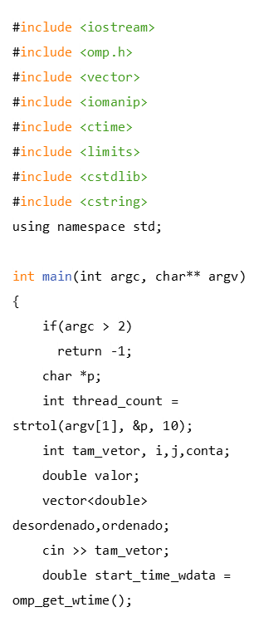
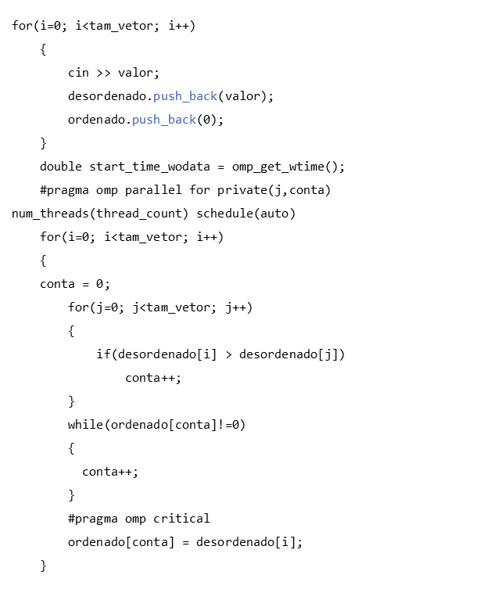
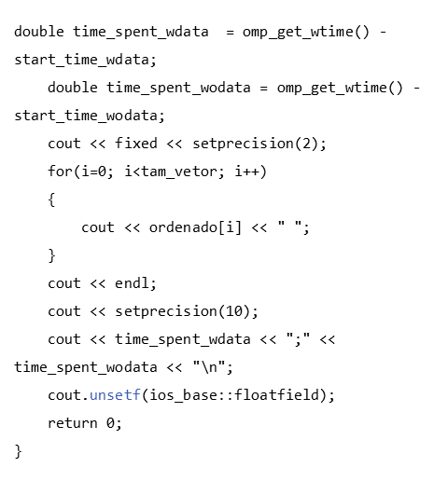

Slide 22
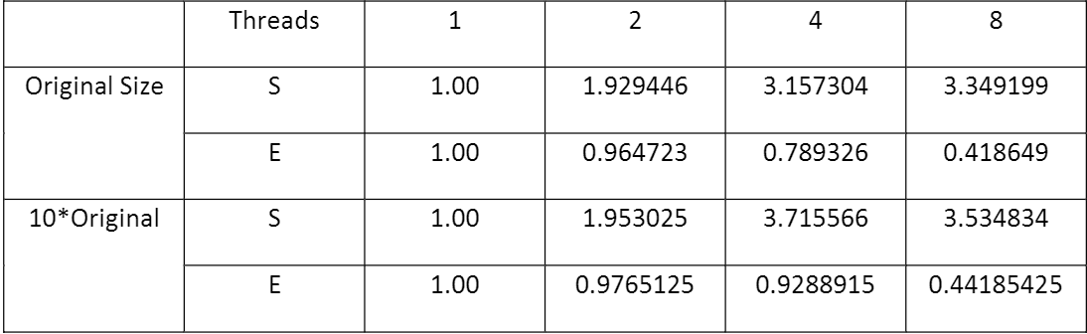
Conclusão - OpenMP
Speedup e eficiência para entradas de 10k e 100k números. Como pode-se ver o speedup é quase perfeito em 2 threads, porém passa a cair de 4 para frente.
O próximo slide contém a tabela com os tempos de cada tipo de agendamento, chunksize e tamanhos de entrada.

Slide 23
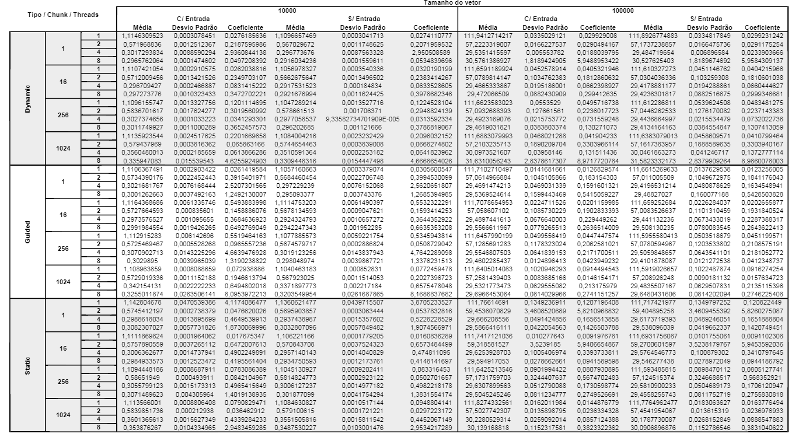

Slide 24
Ferramentas para paralelização
Processos, Threads e Pthreads
Processo - é uma instância do programa que pode estar em execução ou suspenso pelo sistema operacional. Cada processo é composto por bloco de memória para stack e heap, descritores de arquivos E/S, informações de permissão e estado do processo.
Cada processo pode ser do tipo leve ou pesado.
Processos pesados: Possuem um maior overhead na troca de contexto e geralmente não compartilham memória.
Processos leves: é composto por processo (caracteriza o ambiente de execução do programa) e threads (armazena informações de execução).

Slide 25
Ferramentas para paralelização
Processos, Threads e Pthreads
Thread - é caracterizada por sequencia de instruções (linha de controle) contida no código de execução do programa. Ela pode ser:
Estática: linha de controle determinada durante tempo de execução.
Dinâmica: threads criadas e destruídas por meio de primitivas durante execução.
Cada processo pode ter uma ou mais threads que compartilham a mesma área de memória. É necessário mecanismos de sincronização que impeçam a influência de threads sobre variáveis compartilhadas ao mesmo tempo.
A seção do código que pode determinar no valor da variável compartilhada por mais de uma thread é chamada seção crítica.

Slide 26
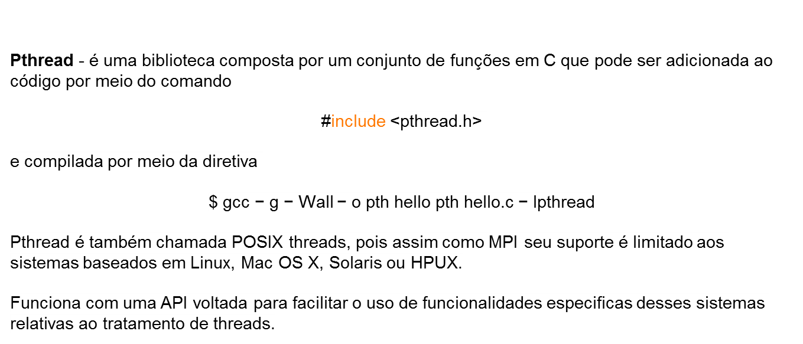
Ferramentas para paralelização
Processos, Threads e Pthreads

Slide 27
Ferramentas para paralelização
Processos, Threads e Pthreads
Principais comandos pthread:
pthread_create - cria uma thread
pthread_exit - termina a execução da thread
pthread_join - espera que a thread-filha termine
pthread_detach - informa à thread-mãe que esta não deve esperar por seu término
pthread_yield - libera o processador
pthread_mutex_init - cria um mutex
pthread_mutex_destroy
mutex_lock - obtem lock blocante
mutex_unlock - libera o lock
mutex_trylock - testa o estado do lock
cond_init - cria uma variável de condição
*Para acessar mais funções clique aqui.

Slide 28
Ferramentas para paralelização
Processos, Threads e Pthreads
Aplicação de pthreads na implemetação do algoritmo monte carlo para calcular o valor de pi.
Algoritmo Monte Carlo - é uma classe de algoritmos baseada em uma amostragem randômica repetida para obter resultados numéricos. Esse tipo de algoritmo é aplicado sobre problemas nos quais o resultado utilizando métodos determinísticos é muito difícil ou impossível de se obter.
As variações desse algoritmo seguem os seguintes passos:
Define um domínio possível de entradas
Gera as entradas de forma randômica a partir de uma distribuição probabilística feita sobre o domínio
Aplica um método determinístico sobre as entradas
Reuni os resultados

Slide 29
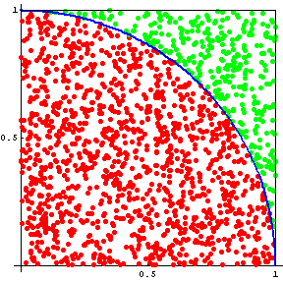
Ferramentas para paralelização
Processos, Threads e Pthreads
Para a estimativa do número pi, o algoritmo funciona da seguinte forma:
Determine as medidas de um quadrado e defina um circulo dentro dele
De forma uniforme, determine alguns objetos dentro do quadrado
Conte a quantidade de objetos dentro do circulo e o total de objetos dentro do quadrado
A razão entre as duas quantidades determina a razão entre as duas áreas, sendo ela π/4.
Para determinar o valor de π basta multiplicar o resultado estimado por 4.
Ilustração funcionamento do algorimo monte carlo.

Slide 30
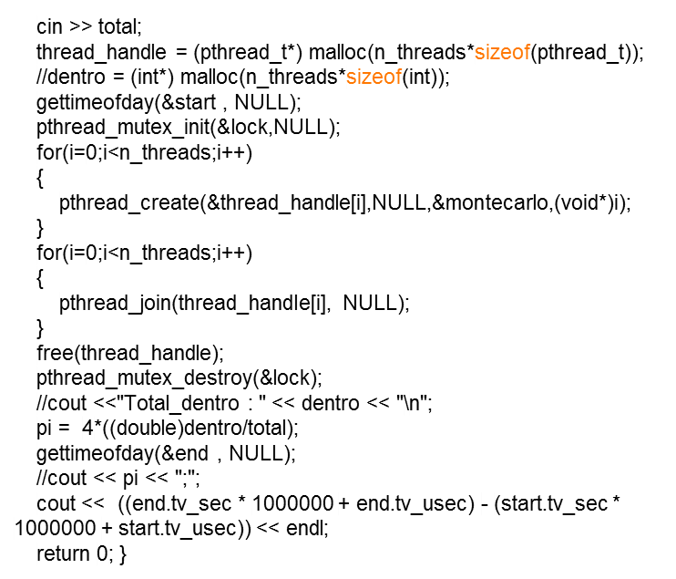
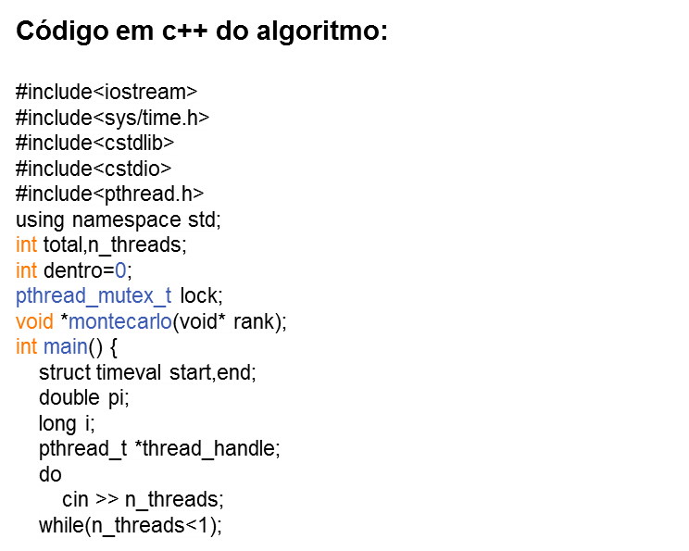
Ferramentas para paralelização
Processos, Threads e Pthreads

Slide 31
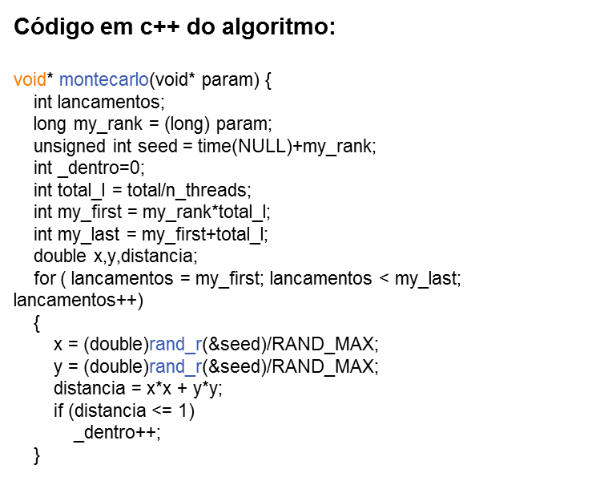
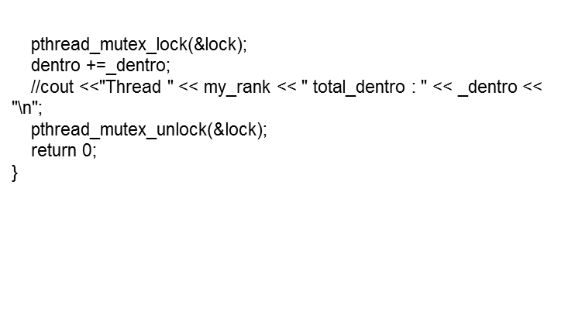
Ferramentas para paralelização
Processos, Threads e Pthreads

Slide 32
Ferramentas para paralelização
Message Passing Interface - MPI
O MPI é um padrão para comunicação de dados em computação paralela e é utilizado para passar informações entre vários processadores ou nós de um cluster.
Em MPI, uma aplicação possui um ou mais processos que se comunicam e utilizam funções para enviar e receber mensagens entre si, com foco em processamento paralelo e divisão de carga.
MPI não é uma nova linguagem de programação, é apenas uma biblioteca com funções e diretivas para o processador que podem ser usadas na linguagem C/C++. Portanto, precisamos apenas saber como utilizar tais funções e diretivas.

Slide 33
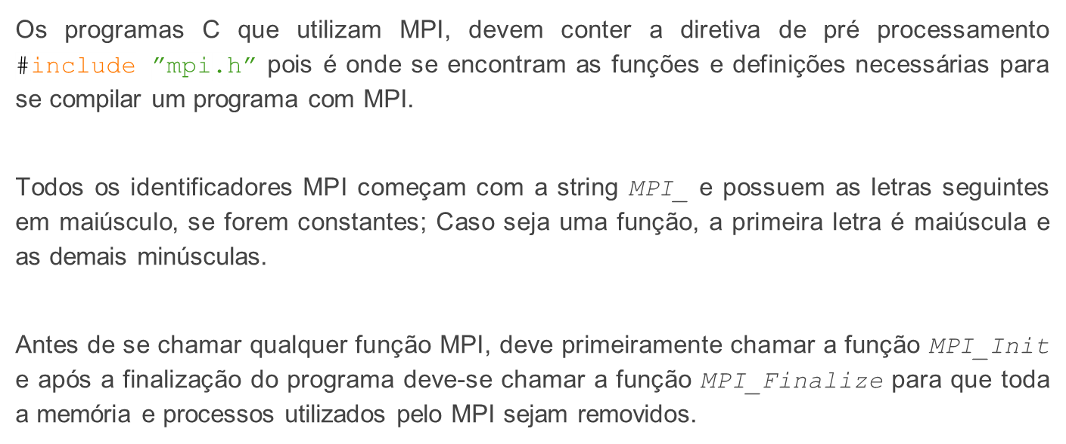
Começando programas em MPI

Slide 34
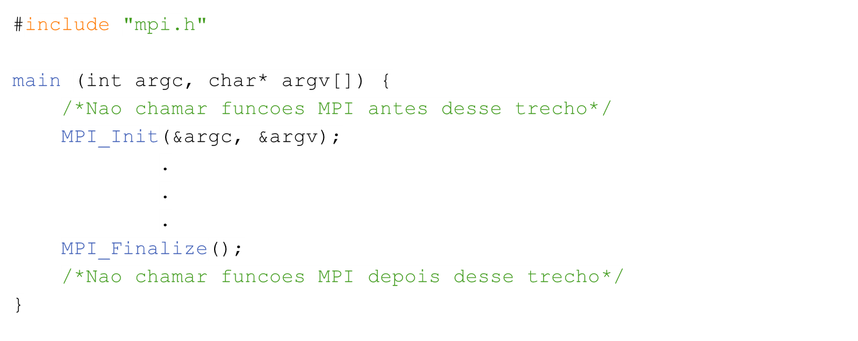
Exemplo de como começar um programa MPI em C

Slide 35
Iniciando uma troca de mensagens
Em MPI, temos um identificador de processo para cada tarefa MPI, o rank, que é guardado como um int e começa em zero.
Em MPI, a função MPI_Comm_rank retorna em seu primeiro parâmetro um comunicador, que é um grupo de comunicação, onde processos podem enviar e receber mensagens uns dos outros; o segundo é o rank de um processo. A função MPI_Comm_size retorna em seu primeiro parâmetro também um comunicador e no segundo o número de processos em um comunicador.
As funções mais básicas de comunicação do MPI são o MPI_Send e o MPI_Recv. Para enviar uma mensagem para um processo, utilizamos a função MPI_Send; para receber uma mensagem de um processo, utilizamos MPI_Recv. Ambas as funções são bloqueantes, ou seja, ficam bloqueadas até que haja uma mensagem.

Slide 36
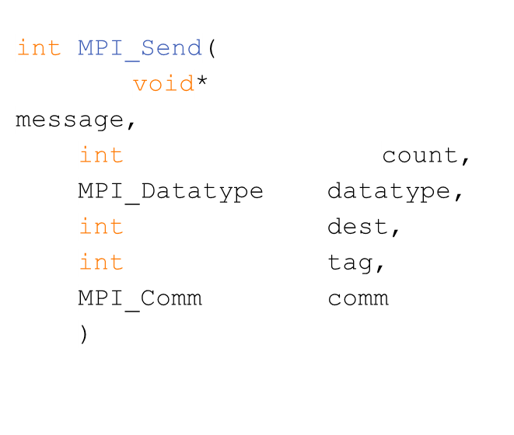
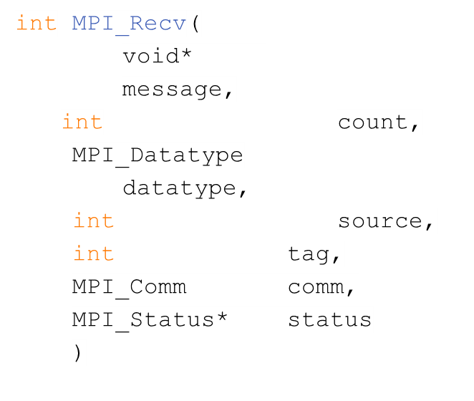
Assinatura das funções MPI_Send e MPI_Recv

Slide 37
Entendendo as funções MPI_Send e MPI_Recv
Nas funções MPI_Send e MPI_Recv, o parâmetro message se refere ao dado que está sendo transmitido; count e datatype determinam o tamanho e o tipo da mensagem; tag e comm são usados para impedir que mensagem se embaralhe ou seja recebida de maneira errada. Cada mensagem consiste de duas partes: o dado a ser transmitido e o “formato” da mesma, que contém as seguintes informações:
O rank do destinatário;
O rank do remetente;
Uma tag;
Um communicator.
O MPI possui inúmeras outras funções para a realização de trocas de mensagens entre processos, as duas apresentadas são as mais básicas.

Slide 38
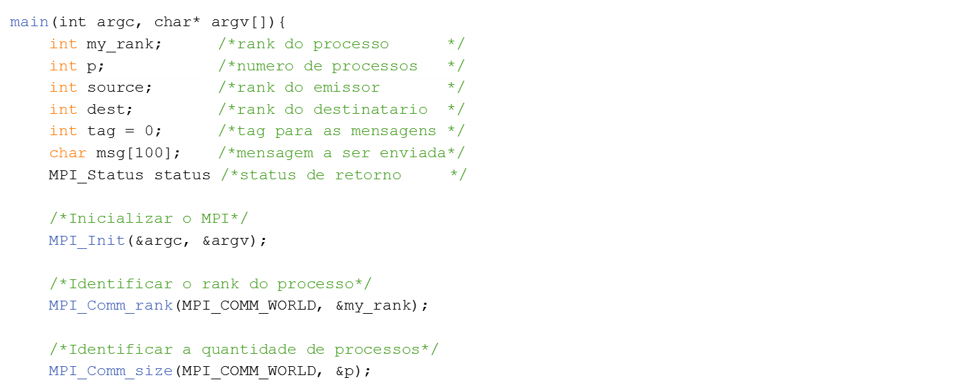
Exemplo de um programa em MPI
Todos os processos enviam uma mensagem de saudação ao processo 0, que por sua vez imprime as mensagens recebidas na tela

Slide 39
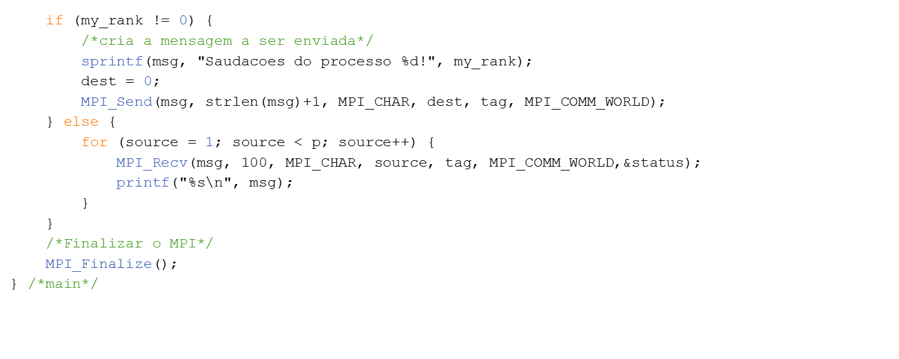

Slide 40
Como compilar e executar programas com MPI em C
Para compilar um programa com MPI, assumindo que o nome do programa é prog.c, e o executável de saída é prog, utilizamos:
mpicc prog.c -o prog
Para rodar o programa utilizamos (onde 4 é o numero de processos, e prog o nome do programa):
mpirun -np 4 prog

Slide 41
Algoritmo que estima o cálculo de uma integral usando a regra trapezoidal. Estima a integral de ‘a’ até ‘b’ de f(x) com n trapézios. Cada processo (que não seja o 0) usa seu próprio intervalo de integração, estima a integral de f(x) e envia para o processo zero, que por sua vez soma os valores recebidos dos outros processos. Obs: o número de processos p deve dividir o número de trapézios (n = 1024).
#include <stdio.h>
#include "mpi.h"
main(int argc, char** argv) {
int my_rank; /* My process rank */
int p; /* The number of processes */
float a = 0.0; /* Left endpoint */
float b = 1.0; /* Right endpoint */
int n = 1024; /* Number of trapezoids */
float h; /* Trapezoid base length */
float local_a; /* Left endpoint my process */
float local_b; /* Right endpoint my process */
int local_n; /* Number of trapezoids for */
/* my calculation */
float integral; /* Integral over my interval */
float total; /* Total integral */
int source; /* Process sending integral */
int dest = 0; /* All messages go to 0 */
int tag = 0;
MPI_Status status;
float Trap(float local_a, float local_b, int
local_n, float h); /* Calculate local integral */
/* Let the system do what it needs to start up MPI */
MPI_Init(&argc, &argv);
/* Get my process rank */
MPI_Comm_rank(MPI_COMM_WORLD, &my_rank);
/* Find out how many processes are being used */
MPI_Comm_size(MPI_COMM_WORLD, &p);
h = (b-a)/n; /* h is the same for all processes */
local_n = n/p; /* So is the number of trapezoids */
/* Length of each process' interval of integration =
= local_n*h. So my interval starts at: */
local_a = a + my_rank*local_n*h;
local_b = local_a + local_n*h;
integral = Trap(local_a, local_b, local_n, h);
/* Add up the integrals calculated by each process */
if (my_rank == 0) {
total = integral;
for (source = 1; source < p; source++) {
MPI_Recv(&integral, 1, MPI_FLOAT, source,
tag, MPI_COMM_WORLD, &status);
total = total + integral;
}

Slide 42
} else {
MPI_Send(&integral, 1, MPI_FLOAT, dest, tag,
MPI_COMM_WORLD);
}
/* Print the result */
if (my_rank == 0) {
printf("With n = %d trapezoids, our
estimate\n", n);
printf("of the integral from %f to %f = %f\n",
a, b, total);
}
/* Shut down MPI */
MPI_Finalize();
}/* main */
float f(float x) {
float return_val;
/* Calculate f(x). */
/* Store calculation in return_val. */
return_val = x*x;
return return_val;
} /* f */
float Trap(
float local_a /* in */,
float local_b /* in */,
int local_n /* in */,
float h /* in */) {
float integral; /* Store result in integral */
float x;
int i;
float f(float x); /* function we're integrating */
integral = (f(local_a) + f(local_b))/2.0;
x = local_a;
for (i = 1; i <= local_n-1; i++) {
x = x + h;
integral = integral + f(x);
}
integral = integral*h;
return integral;
} /* Trap */

Slide 43
Conclusão
Programação paralela é uma evolução necessária dados os custos atuais da programação serial, entretanto deve-se avaliar primeiramente a solução serial, isto porque idealizar a solução paralela a partir de uma solução ruim serial não chega a gerar um fator de aceleração tão quanto uma solução ótima paralela. Portanto a programação paralela pode, e deve, utilizar os conceitos de projeto e análise de algoritmos a fim de obter melhores resultados.

Slide 44
Referências
[1] Pacheco, P. S., (1997) Parallel Programming with MPI. Morgan Kaufmann.
[site] https://pt.wikipedia.org/wiki/Message\_Passing\_Interface
[site] http://waxworksmath.com/Authors/N_Z/Pacheco/problems/chap04/prob_4.6.1.c

